Slide 1



PROGETTO
S10/L5
MATTIA CHIRIATTI

Slide 2
TRACCIA
Con riferimento al file Malware_U3_W2_L5 presente all’interno della cartella «Esercizio_Pratico_U3_W2_L5 » sul desktop della macchina virtuale dedicata per l’analisi dei malware, rispondere ai seguenti quesiti:
1. Quali librerie vengono importate dal file eseguibile?
2. Quali sono le sezioni di cui si compone il file eseguibile del malware?
Con riferimento alla figura in slide 3, risponde ai seguenti quesiti:
3. Identificare i costrutti noti (creazione dello stack, eventuali cicli, altri costrutti )
4. Ipotizzare il comportamento della funzionalità implementata
5. BONUS fare tabella con significato delle singole righe di codice assembly

Slide 3
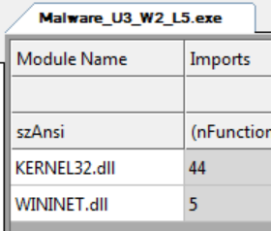
01. LIBRERIE IMPORTATE
Per individuare le librerie utilizzate dal malware, utilizzeremo CFF Explorer.
Avviata la sessione di analisi, cliccheremo quindi su “import directory”.
Le due librerie utilizzate dal malware, quindi, sono KERNEL32.dll e WININET.dll.
Kernel32.dll è una libreria che contiene le funzioni principali per interagire con il SO, come manipolazione dei file e gestione della memoria.
Wininet.dll è una libreria che contiene funzioni per l’implementazione di alcuni protocolli di rete come HTTP, FTP, NTP.

Slide 4
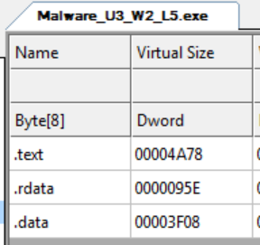
02. SEZIONI
Per individuare le sezioni che compongono il malware, utilizzeremo sempre CFF Explorer. Avviata la sessione di analisi, cliccheremo quindi su “Section Headers”.
Le 3 sezioni che compongono il malware, quindi, sono .text, .rdata e .data.
La sezione .text contiene istruzioni (o righe di codice) che la CPU eseguirà una volta avviato il software. Questa è l’unica sezione di un PE che viene eseguita dalla CPU.
La sezione .rdata include le info riguardo le librerie e le funzioni importate e/o esportate dal PE.
La sezione .data contiene dati/variabili globali del PE, che devono essere disponibili da qualsiasi parte del programma.

Slide 5
03. COSTRUTTI NOTI
Analizzando le righe di codice, possiamo affermare che nella riga qui riportata abbiamo un’istruzione che stabilisce la creazione dello stack.
Nel linguaggio C l’uso di funzioni per passaggio di parametri e salvataggio dello stato della funzione sullo stack è molto comune.

Slide 6

03. COSTRUTTI NOTI
Analizzando le righe di codice, possiamo affermare che nelle due righe qui riportate abbiamo un Ciclo IF/Else del linguaggio C.
•L’istruzione “cmp [ebp+var_4],0” suggerisce il confronto fra un valore preliminarmente memorizzato in var_4 e 0.
•L’istruzione “jz short loc_40102B” rappresenta invece un salto condizionale. Al verificarsi di una determinata condizione (in questo caso deve risultare che la variabile sia uguale a zero), il programma salterà direttamente a una nuova riga di codice, in questo caso loc_40102B

Slide 7
03. COSTRUTTI NOTI
Analizzando le righe di codice, possiamo affermare che nella riga qui riportata abbiamo una funzione simile al GoTo o Break del linguaggio C.
•L’istruzione “jmp short loc_40103A” stabilisce un salto diretto nella locazione specificata, ovvero loc_40103A. Una vera similitudine con GoTo di C, che consente di passare a una parte diversa del codice.

Slide 8
03. COSTRUTTI NOTI
Analizzando le righe di codice, possiamo affermare che nella riga qui riportata abbiamo un’istruzione per tornare da una funzione, e questa corrisponde al termine di una funzione del linguaggio C, ovvero “return”.

Slide 9
04. IPOTESI COMPORTAMENTO
Il codice in Assembly fornito è parte di un programma che controlla lo stato della connessione internet e agisce come di seguito:
Salva lo stato del frame sullo stack e ne imposta i valori
Chiama la funzione “InternetGetConnectedState”, una funzione di sistema per verificare lo stato della connessione Internet
Salva il risultato della funzione in una variabile locale
Verifica l’effettiva connessione a Internet
Se la connessione è attiva, chiama una subroutine che gestisce la connessione riuscita
In alternativa, chiama una subroutine che gestisce l’errore sulla mancata connessione a Internet
Termina la funzione e ritorna al chiamante

Slide 10
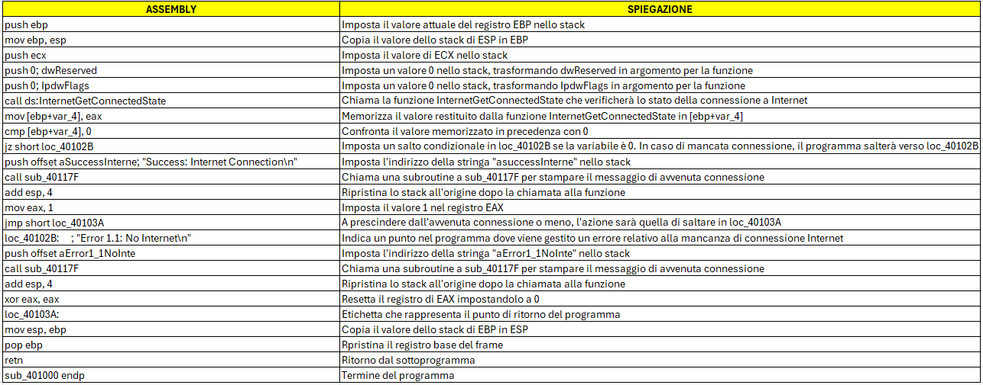
05. IL CODICE

